Slide 1
Вивихи, розтягнення, переломи. Перша допомога

Slide 2
ВИВИХ

Slide 3
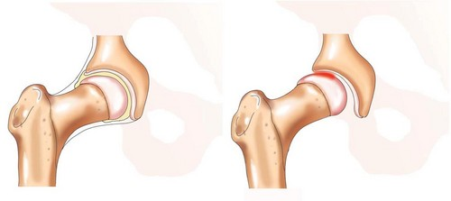
Вивих - це пошкодження суглобів. Зазвичай вивихи відбуваються при різких рухах, протиприродних суглобу.

Slide 4
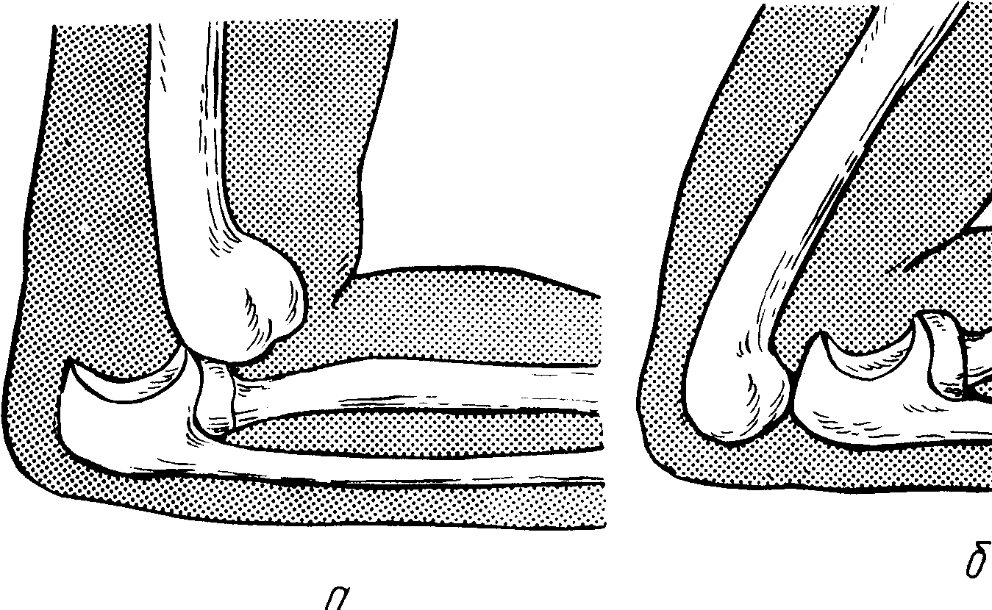
За часом:
свіжі — до 3-х діб після травми;
несвіжі — від 3-х діб до 3-х тижнів;
застарілі — більше 3-х тижнів.

Slide 5
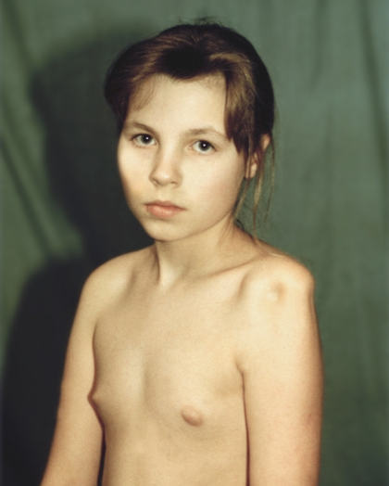
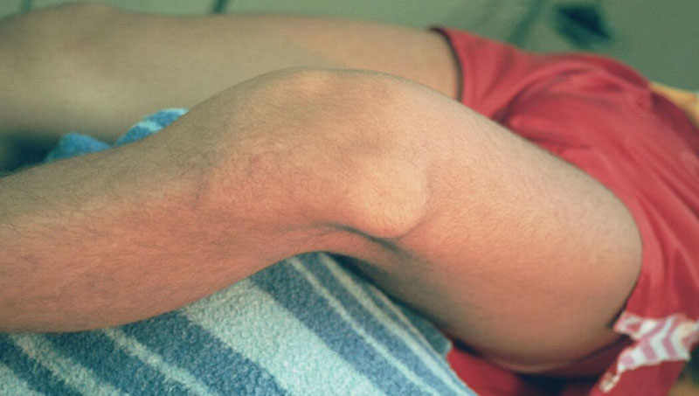
Особливі види вивихів
Звичний вивих
Невправний вивих

Slide 6
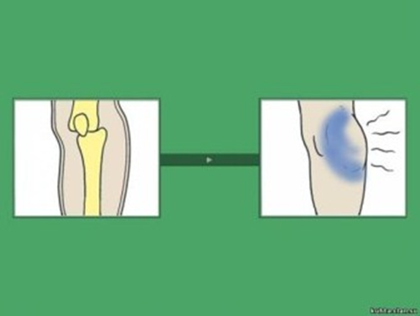
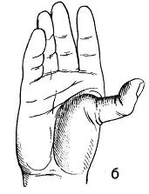
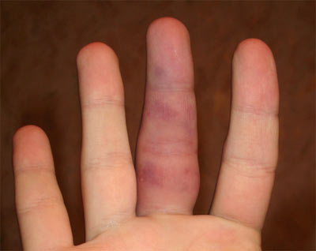
Ознаки вивиху:
різкий біль;
неможливість проводити кінцівкою нормальних рухів;
зміна кольору;
припухлість.

Slide 7
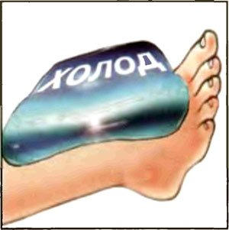
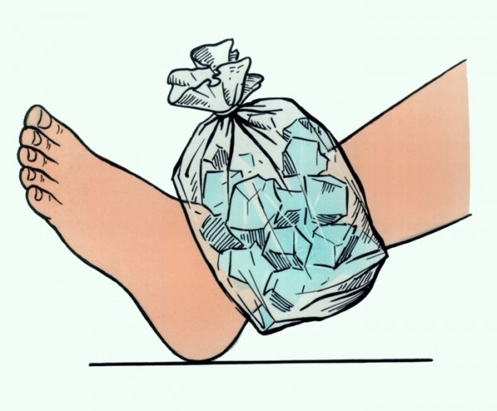
Перша долікарська допомога
прикладення холоду
Фіксація
дайте постраждалому знеболювальне та заспокійливе

Slide 8
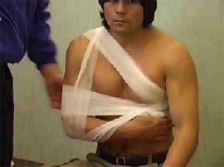
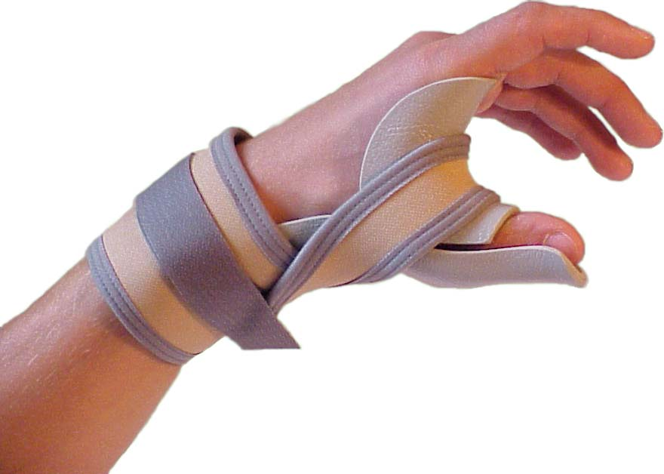
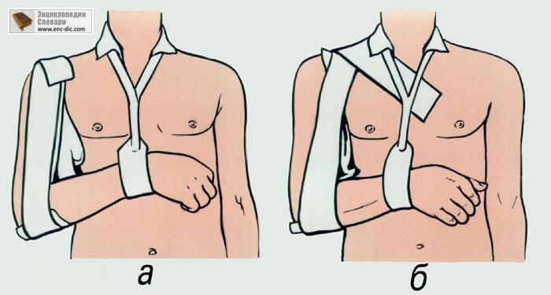

Slide 9
РОЗТЯГНЕННЯ

Slide 10
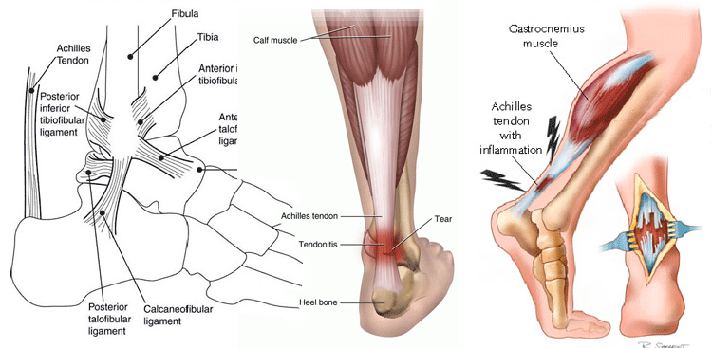
Розтягнення - це пошкодження м'яких тканин (м'язів, нервів, сухожиль, зв'язок) без порушення їх цілісності.

Slide 11
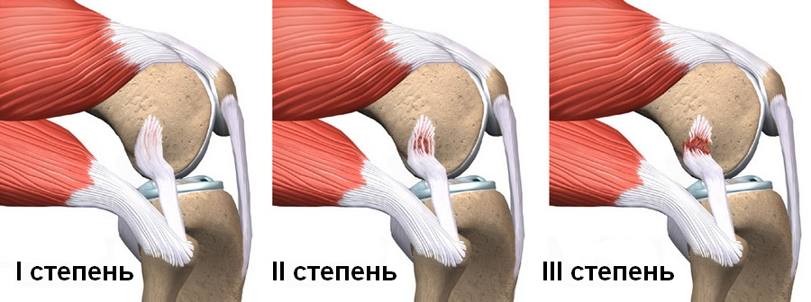
За ступенем тяжкості:
І ступеня
ІІ ступеня
ІІІ ступеня

Slide 12
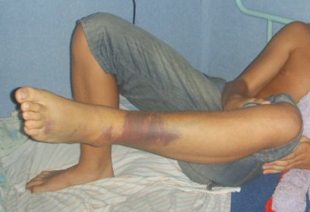
Ознаки:
біль
припухлість;
порушення рухів в суглобі;
крововилив в м'які тканини;
при доторканні до місця розтягування з'являється болючість;

Slide 13
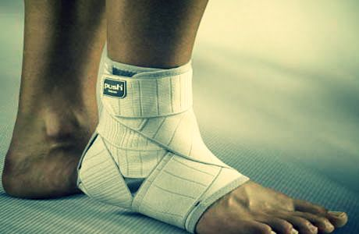
Перша долікарська допомога
прикладення холоду
забинтовування

Slide 14
ПЕРЕЛОМИ

Slide 15
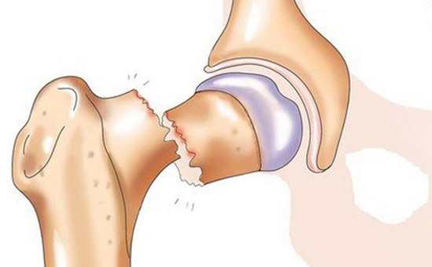
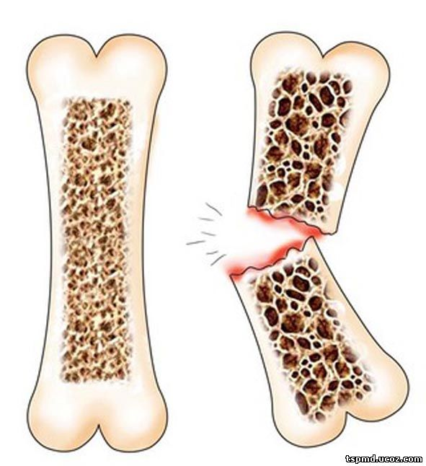
Перелом- це порушення цілісності кістки. Тобто розлом або тріщина.

Slide 16
Типові симптоми перелому
швидкий і надмірний набряк
в постраждалій області з’являється деформація
пошкоджена кінцівка далі від місця перелому набуває синюшного відтінку та з’являється відчуття оніміння при дотику
навіть невеликий рух або контакт з пошкодженою областю викликає значний біль
самостійні рухи ушкодженою кінцівкою практично неможливі

Slide 17
Неприпустимо:
дозволяти постраждалому рухати ушкодженою кінцівкою
знімати одяг із зламаної кінцівки
прикладати тепло до місця перелому
транспортувати потерпілого не наклавши шини

Slide 18
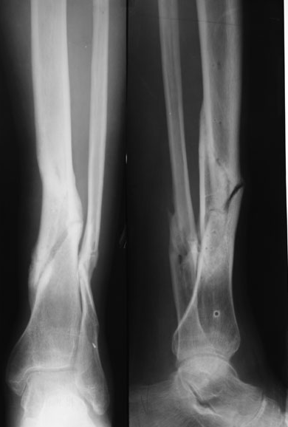
Класифікація переломів в залежності від висоти розташування:
• переломи в нижній
третині кістки
• у середній третині
• у верхній третині.

Slide 19
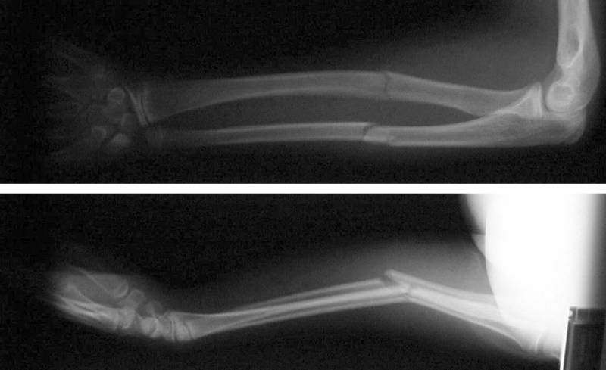

Slide 20
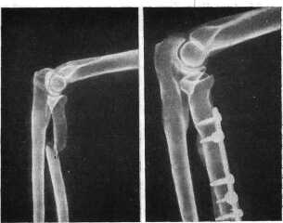

Slide 21
За ступенем відламків виділяють переломи:
• багатовідламкові
• великовідламкові

Slide 22
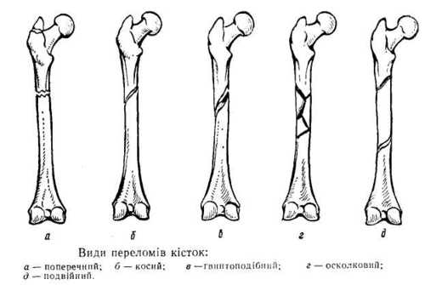
В залежності від напрямку площини зламу розрізняють:

Slide 23
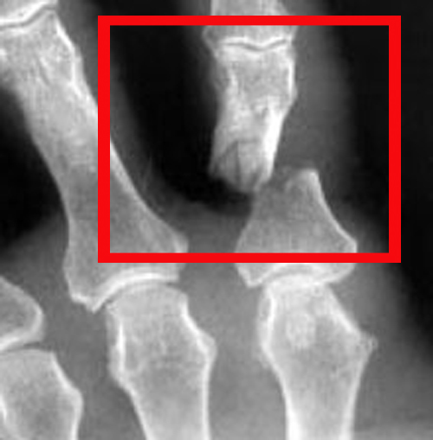
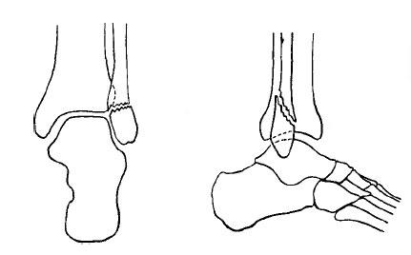
Класифікація переломів за наявністю зміщення:
• переломи без зміщення уламків
• переломи зі зміщенням.

Slide 24
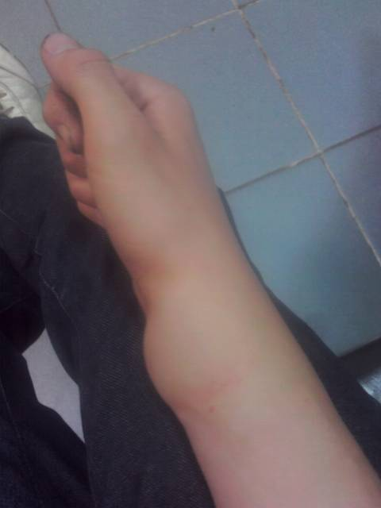
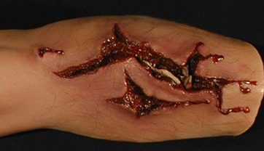
Класифікація переломів в залежності від пошкодження шкірних покривів:
Відкриті Закриті

Slide 25
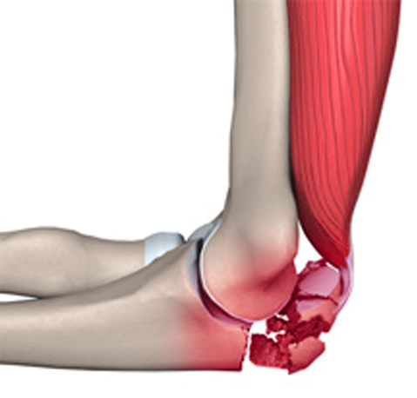
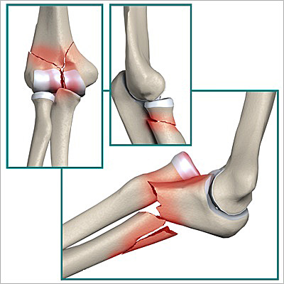
Відкритий перелом це стан, при якому мають місце пошкодження м’яких тканин, в тому числі і шкіри, що може бути результатом впливу травмуючої сили ззовні або відламків кісток зсередини.
Закритий перелом це стан, при якому шкіра не пошкоджена.

Slide 26
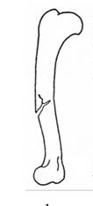
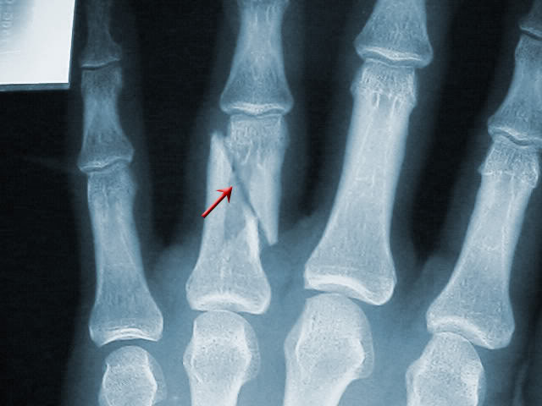
2) Закриті
• неповні
• повні

Slide 27
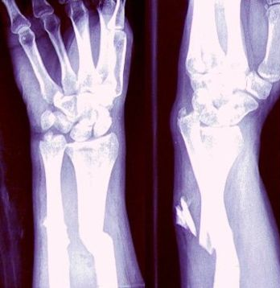
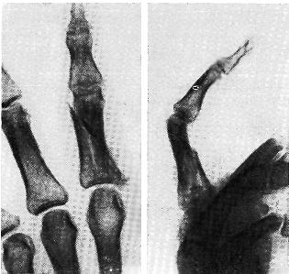
Ознаки:
сильні болі;
порушення рухової функції кінцівки
деформація кінцівки

Slide 28
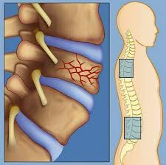
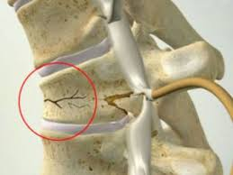
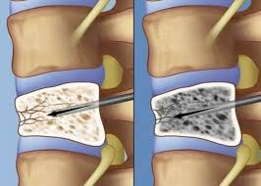
Переломи хребта
Перелом хребта — небезпечний стан, що може мати дуже серйозні наслідки. Небезпека полягає в можливості ушкодження спинного мозку, що розміщується в каналі хребта.
Найбільш частими причинами травми хребта є:
— падіння з висоти,
— автомобільно-транспортна аварія,
— удар головою при пірнанні,
— сильний удар по спині в області хребта.

Slide 29
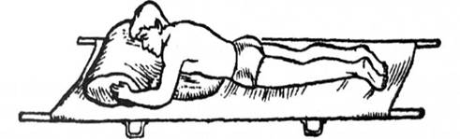
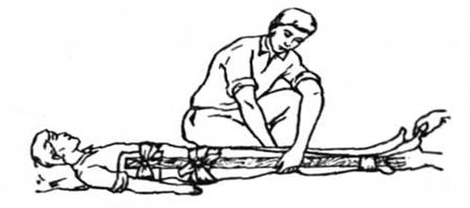
Транспортування потерпілого, у якого виявлено перелом хребта, на м'яких ношах
Накладання транспортної шини при переломі стегна

Slide 30
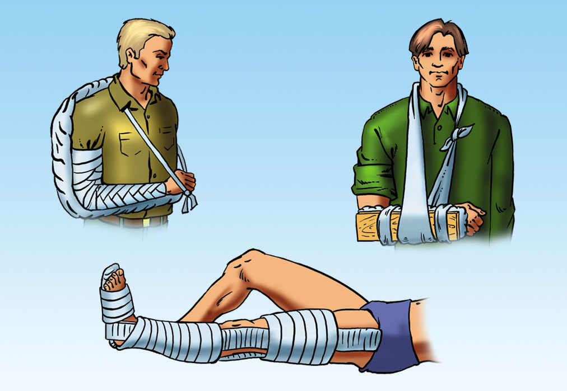
Перша долікарська допомога
накласти шину
надати високе становище
накласти холодний компрес

Slide 31
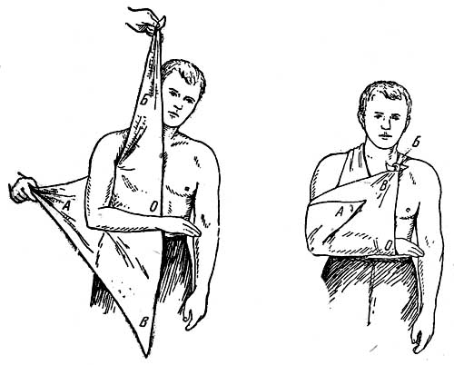

Slide 32
